Slide 1
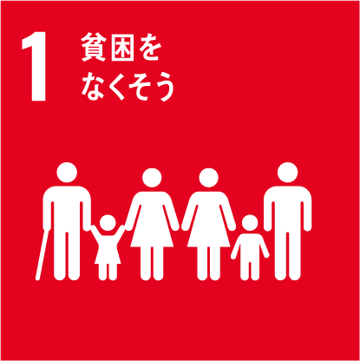
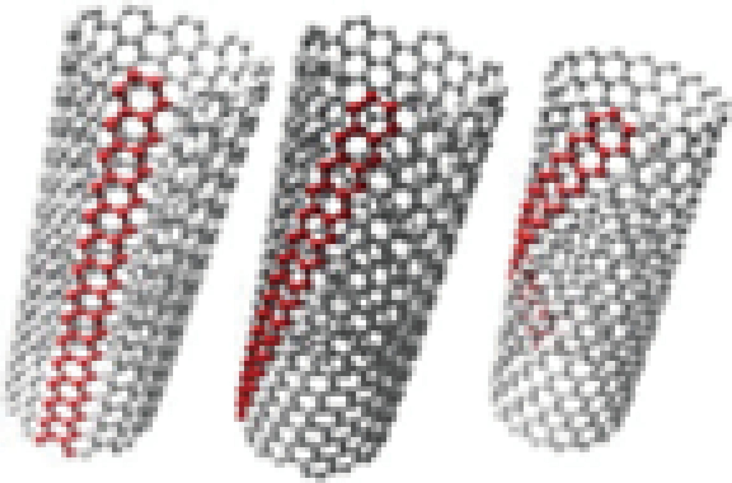
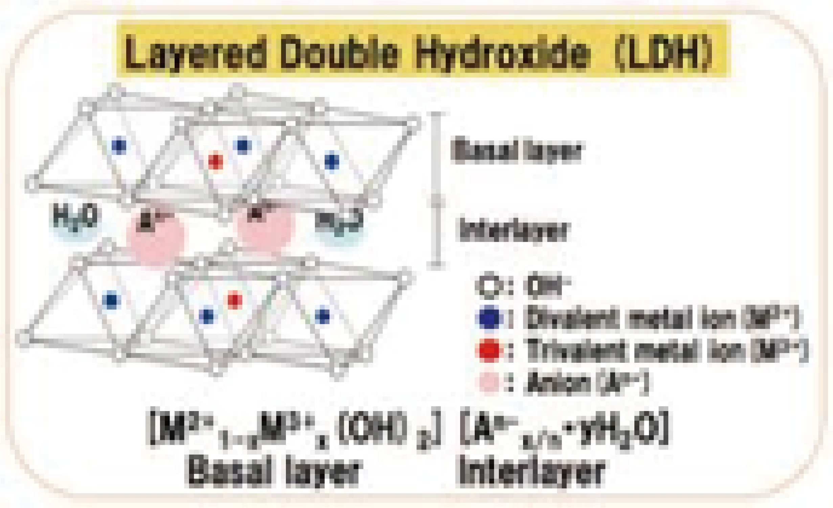
カーボンナノチューブ
複合材料の合成
複合材料の合成
〇根戸枠 博子１、
台場 シティ２
１◇◇大学 農学部、
２株式会社△△
単層のカーボンナノチューブ(CNT)の高効率合成に成功
小粒径、高分散性な層状複水酸化合物(LDH)の合成に成功
共沈法によりCNTとLDHの複合化に成功
新規機能性ナノ材料としての応用が期待される
カーボンナノチューブ（CNT）
層状複水酸化合物（LDH）
新規機能性ナノ材料
カーボンナノチューブが気になる方とお話したい！
（医療材料分野、とくにウェルカム！）
構造解析・電気化学的な評価ができる方とコラボしたい！
高感度なボルタンメトリー測定に応用発展できます！

